Slide 1
Ομαλός Λειχήνας
ΟΜ﻿ΑΔΑ ΔΙΑΔΡΑΣΤΙΚΗΣ ΜΕΛΕΤΗΣ ΔΕΡΜΑΤΟΠΑΘΕΙΩΝ, ΑΚΑΔ. ΕΤΟΣ 2023-2024
Υπεύθυνος Καθηγητής : Ανδρέας Χ. Λάζαρης Καθηγητής Παθολογικής Ανατομικής
Επιμέλεια των προπτυχιακών φοιτητριών :
Αγγελοπούλου Κωνσταντίνα - Σοφού Φωτεινή

Slide 2
Ορισμός :
Αυτοάνοση προσβολή επιδερμίδας, του τριχωτού της κεφαλης, των ονύχων και του πλακώδους επιθηλίου βλεννογόνων (στοματική κοιλότητα, γλώσσα, τριχωτό της κεφαλής, γεννητική χώρα), άγνωστης αιτιολογίας.7
Στοματικός Βλεννογόνος:
Εκδηλώνεται με ένα χαρακτηριστικό δαντελωτό λευκωπό μοτίβο που αποτελούν οι “ραβδώσεις Wickham” (Wickham striae) και συνοδεύεται από ερυθηματώδεις βλάβες ή, σε πιο επιθετικές περιπτώσεις, εκτεταμένες διαβρώσεις.2
Δερματικός Ομαλός Λειχήνας:
Παρουσιάζει κλασικά πολυγωνικές, εξαιρετικά κνησμώδεις, πυώδεις βλατίδες ιώδους χροιάς (μπορεί να εμφανίζονται και ελαφρώς απολεπιστικές) , που ξεκινούν από μικρές και, καθώς αυτές συνενώνονται, ενδέχεται να σχηματίζουν πλάκες, που τελικά συγχωνεύονται και εξελίσσονται σε ένα γενικευμένο διασπειρόμενο εξάνθημα του δέρματος. Επιπλέον, συχνά παρουσιάζεται υπερμελάγχρωση με διάχυτο καφέ και γκρίζο μοτίβο.
Συχνότερα σε καμπτικές επιφάνειες των άκρων.
Αυτόματη ίαση, διαρκεί περίπου 1-2 έτη.
Με την ίαση καταλείπονται υπερχρωματικές ή υποχρωματικές κηλίδες.
Φαινόμενο Koebner : επανεμφάνιση σε θέσεις τραύματος. 1
Όνυχες:
10 % των ασθενών με Ομαλό Λειχήνα. Όταν εμπλέκεται η μήτρα του νυχιού, τα νύχια παρουσιάζουν άπω διάσπαση, επιμήκεις ραβδώσεις και λέπτυνση. Επιπλέον, έχουν αναφερθεί και άλλες μεταβολές, όπως η αλλοιωμένη χρώση και η ονυχορηξία.
Η προσβολή της βάσης της ονυχικής πλάκας είναι πιο σοβαρή και παρουσιάζει έντονη ονυχόλυση και υπονύχια υπερκεράτωση, η οποία μπορεί να εξελιχθεί σε ατροφία και διάβρωση του νυχιού.9
Notes:
Ορισμός-παθογένεια :
Αυτοάνοση προσβολή επιδερμίδας, του τριχωτού της κεφαλης, των ονύχων και του πλακώδους επιθηλίου βλεννογόνων (στοματική κοιλότητα, γλώσσα, τριχωτό της κεφαλής, γεννητική χώρα), άγνωστης αιτιολογίας.7
Ο επιχείλιος λειχήνας μπορεί να ενεργοποιηθεί από:
Λοίμωξη από ηπατίτιδα C.
Αναλγητικά και άλλα φάρμακα.
Αλλεργική αντίδραση στο μέταλλο των οδοντικών σφραγισμάτων.8
Στοματικός Βλεννογόνος: Εκδηλώνεται με ένα χαρακτηριστικό δαντελωτό λευκωπό μοτίβο που αποτελούν τις “ραβδώσεις Wickham” (Wickham striae) και συνοδεύεται από ερυθηματώδεις βλάβες, ή σε πιο επιθετικές περιπτώσεις εκτεταμένες διαβρώσεις.2
Δερματικός Ομαλός Λειχήνας: Παρουσιάζει κλασικά πολυγωνικές εξαιρετικά κνησμώδεις, πυώδεις βλατίδες ιώδους χροιάς (μπορεί να εμφανίζονται και ελαφρώς απολεπιστικές) , που ξεκινούν από μικρές και καθώς αυτές συνενώνονται ενδέχεται να σχηματίζουν πλάκες, που τελικά συγχωνεύονται και εξελίσσονται σε ένα γενικευμένο διηθημένο εξάνθημα του δέρματος. Επιπλέον, συχνά παρουσιάζεται υπερμελάγχρωση με διάχυτο καφέ και γκρίζο μοτίβο.
Συχνότερα σε καμπτικές επιφάνειες των άκρων.
Αυτόματη ίαση, διαρκεί περίπου 1-2 έτη.
Με την ίαση καταλείπονται υπερχρωματικές ή υποχρωματικές κηλίδες.
Φαινόμενο Koebner : επανεμφάνιση σε θέσεις τραύματος. 1
Όνυχες: 10 % των ασθενών με Ομαλό Λειχήνα. Κλινικά παρουσιάζει διαφορετικά πρότυπα. Όταν εμπλέκεται η μήτρα του νυχιού, τα νύχια παρουσιάζουν άπω διάσπαση του νυχιού, επιμήκεις ραβδώσεις και λέπτυνση. Επιπλέον, έχουν αναφερθεί και άλλες μεταβολές των νυχιών, όπως η αλλοιωμένη χρώση και η onychorrhexis. Η προσβολή της βάσης της ονυχικής πλάκας είναι πιο σοβαρή και παρουσιάζει έντονη ονυχύλυση και υπονύχια υπερκεράτωση, η οποία μπορεί να εξελιχθεί σε ατροφία και διάβρωση του νυχιού.9

Slide 3
Μικροσκοπική Περιγραφή
Κατά την μικροσκοπική εξέταση παθολογοανατομικού παρασκευάσματος Ομαλού Λειχήνα, τυπικά παρατηρούνται:
Υπερκεράτωση ή Ορθοκεράτωση, σπάνια Παρακεράτωση
Πριονωτή οδόντωση κατά την κατάδυση της επιδερμίδας στο χόριο
Λεμφοϊστιοκυτταρική διήθηση τύπου ταινίας που αποκρύπτει τη χοριοεπιδερμιδική συμβολή
Ακάνθωση
Σφηνοειδής υπερκοκκίωση
Παρουσία ηωσινόφιλων (Υπερτροφικός ομαλός λειχήνας, λειχηνοειδή φαρμακευτικά εξανθήματα/ Lichenoid Drug Eruptions- LDE)
Σωμάτια Civatte (PAS+)
Τεχνητός χώρος Max Joseph (artifact)
Επιπέδωση κυττάρων της βασικής στιβάδας της επιδερμίδας
Χρωστική μελανίνης μέσα στα μακροφάγα του χορίου
Υποεπιδερμιδικές φυσαλίδες
Λεμφοκυτταρική διήθηση περιαγγειακά ή γύρω από τη ρίζα των τριχοθυλακίων
Notes:
Για τα μικροσκοπικά ευρήματα:
Υπερκεράτωση= αύξηση της κεράτινης στιβάδας της επιδερμίδας
Η-μη φυσιολογική- παρουσία κερατινοκυττάρων στην κεράτινη στιβάδα της επιδερμίδας (παρακεράτωση) δεν είναι τυπικό εύρημα Ομαλού Λειχήνα και πρέπει να έχουμε υπόψιν τις πιθανές διαφοροδιαγνώσεις. Συνήθως εντοπίζεται Ορθοκεράτωση (Υπερκεράτωση χωρίς παρακεράτωση)
Ακάνθωση= πάχυνση της επιδερμίδας λόγω αύξησης του αριθμού των κερατινοκυττάρων της ακανθωτής στιβάδας
Σφηνοειδής υπερκοκκίωση= τα κοκκιώδη κύτταρα προβάλλουν σε σφηνοειδείς σχηματισμούς στην ανώτερη δικτυωτή και κεράτινη στιβάδα της επιδερμίδας
Πριονωτή οδόντωση= πριονωτές καταδύσεις/προσεκβολές της επιδερμίδας στο χόριο
Λεμφοϊστιοκυτταρική διήθηση τύπου ταινίας που αποκρύπτει τη χοριοεπιδερμιδική συμβολή=ζωνοειδής διηθηση που οφείλεται στο γεγονός ότι η φλεγμονή εντοπίζεται στο όριο χορίου- επιδερμίδας, με αποτέλεσμα η παρουσία των λεμφοκυττάρων να καθιστά ασαφή την μετάπτωση της επιδερμίδας σε χόριο
Σωμάτια Civatte= Αποπτωτικά κερατινοκύτταρα της βασικής στιβάδας που δίνουν PAS+ ανοσοϊστοχημική χρώση.
Επιπέδωση των κυττάρων της βασικής στιβάδας της επιδερμίδας
Σχηματισμός τεχνητής σχισμής (artifact) μεταξύ της επιδερμίδας και του θηλώδους χορίου (Χώρος Max Joseph).
Χρωστική μελανίνης μέσα στα μακροφάγα του χορίου (ακράτεια μελανίνης).
Περιστασιακά, υποεπιδερμιδικές φυσαλίδες.
Παρουσία ηωσινόφιλων: Τυπικά μπορεί να παρατηρηθεί σε υπερτροφικό ομαλό λειχήνα καθώς επίσης και σε λειχηνοειδές πρότυπο δερματικής αντίδρασης που εκδηλώνεται ως ανεπιθύμητη ενέργεια σε ορισμένα φάρμακα (Lichenoid Drug Eruptions- LDE). Το τελευταίο ιστολογικά ομοιάζει ιδιαίτερα με την εικόνα του ομαλού λειχήνα.
Σπάνια, μπορεί να εμφανίζεται λεμφοκυτταρική διήθηση περιαγγειακά ή γύρω από τη ρίζα των τριχοθυλακίων
Για ιστολογικό διαχωρισμό τύπων Ομαλού Λειχήνα:
Ατροφικός Ομαλός Λειχήνας: Χωρίς ακάνθωση, λίγα σωμάτια Civatte, μικρή παρουσία φλεγμονωδών στοιχείων, μεγαλύτερη ακράτεια χρωστικών
Υπερτροφικός Ομαλός Λειχήνας: Ιδιαίτερα έντονη υπερκεράτωση και ακάνθωση (ψευδοεπιθηλιοματώδης υπερπλασία - PEH =υπερπλασία της επιδερμίδας και των εξαρτημάτων του δέρματος, συχνά εμφανίζεται σε παρατεταμένη ή χρόνια φλεγμονή και σε νεοπλασίες του δέρματος)
Εξελκωμένος (διαβρωτικός) ομαλός λειχήνας: εξέλκωση της επιδερμίδας με αλλοιώσεις λειχηνοειδούς αντίδρασης στα όρια του έλκους, συχνή η παρουσία πλασματοκυττάρων
Έγχρωμος Ομαλός Λειχήνας: πιο βαθιά η λεμφοκυτταρική διήθηση στην χοριοεπιδερμιδική συμβολή, με χρώση από τη μελανίνη του δέρματος
Ακτινικός Ομαλός Λειχήνας: Χρώση από μελανίνη του δέρματος και τοπική παρακεράτωση, πιο ήπια λεμφοκυτταρική διήθηση
Φυσαλιδώδης Ομαλός Λειχήνας: Όζοι που εμφανίζουν λειχηνοειδές πρότυπο
Πεμφιγοειδής Ομαλός Λειχήνας: Όζοι με λειχηνοειδές πρότυπο και ήπια περιαγγειακή λεμφοκυτταρική διήθηση, συχνή η παρουσία ουδετερόφιλων
Ομαλός Λειχήνας της στοματικής κοιλότητας: τοπική παρακεράτωση, ελαττωμένη ακάνθωση σε σχέση με το φυσιολογικό δέρμα, παρουσία πλασματοκυττάρων στην διήθηση του χορίου στην επιδερμίδα
Λειχήνας planopilaris: Τύπος ομαλού λειχήνα που προσβάλλει τα τριχοθυλάκια και στη ρίζα τους εμφανίζονται σωμάτια Civatte και ίνωση. Προκαλεί μόνιμη, ουλωτική αλωπεκία.

Slide 4
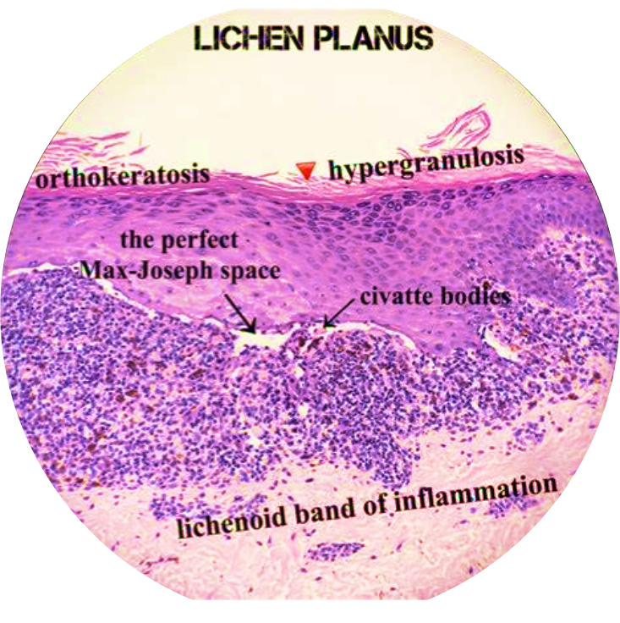
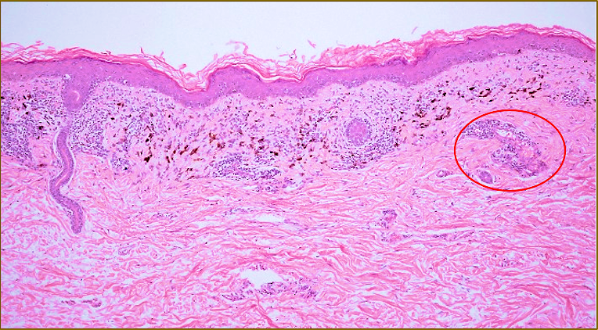
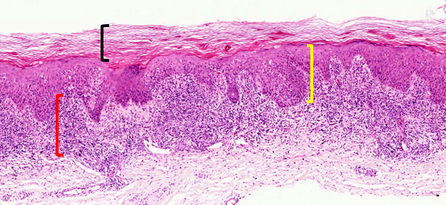
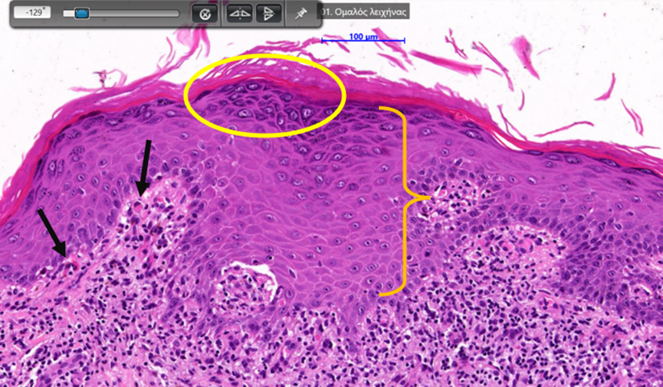
Notes:
Εικόνα 1: Υπερκεράτωση, Πριονωτή οδόντωση, λεμφοϊστιοκυτταρική διήθηση τύπου ταινίας
Εικόνα 2: Ακάνθωση, Σφηνοειδής υπερκοκκίωση, Ηωσινόφιλα
Εικόνα 3: Σωμάτια Civatte (PAS+), Χώρος Max Joseph (artifact)
Εικόνα 4: Χρωστική μελανίνης σε μακροφάγα του χορίου, περιαγγειακή λεμφοκυτταρική διήθηση

Slide 5
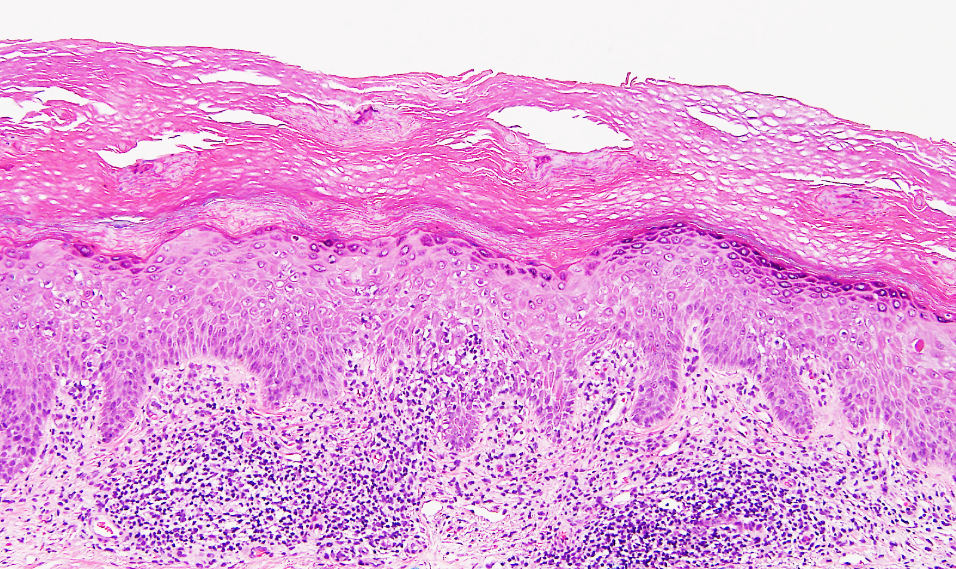
Ανάλογα με την ιστολογική του εικόνα, ο ομαλός λειχήνας ταξινομείται στις ακόλουθες κατηγορίες:
Ατροφικός ομαλός λειχήνας: Χωρίς ακάνθωση, λίγα σωμάτια Civatte, λίγα φλεγμονώδη στοιχεία
Υπερτροφικός ομαλός λειχήνας: Έντονη υπερκεράτωση και ακάνθωση (ψευδοεπιθηλιοματώδης υπερπλασία – PEH)
Εξελκωμένος (διαβρωτικός) ομαλός λειχήνας: εξέλκωση της επιδερμίδας με αλλοιώσεις λειχηνοειδούς αντίδρασης στα όρια του έλκους, συχνή η παρουσία πλασματοκυττάρων
Έγχρωμος ομαλός λειχήνας: πιο βαθιά η λεμφοκυτταρική διήθηση στην χοριοεπιδερμιδική συμβολή, με χρώση από τη μελανίνη του δέρματος
Ακτινικός ομαλός λειχήνας: Χρώση από μελανίνη του δέρματος και τοπική παρακεράτωση, πιο ήπια λεμφοκυτταρική διήθηση
Φυσαλιδώδης ομαλός λειχήνας: Όζοι που εμφανίζουν λειχηνοειδές πρότυπο
Πεμφιγοειδής ομαλός λειχήνας: Όζοι με λειχηνοειδές πρότυπο και ήπια περιαγγειακή λεμφοκυτταρική διήθηση, συχνή η παρουσία ουδετερόφιλων
Ομαλός Λειχήνας της στοματικής κοιλότητας: τοπική παρακεράτωση, ελαττωμένη ακάνθωση σε σχέση με το φυσιολογικό δέρμα, παρουσία πλασματοκυττάρων στην διήθηση του χορίου στην επιδερμίδα
Λειχήνας Planopilaris: Τύπος ομαλού λειχήνα που προσβάλλει τα τριχοθυλάκια και στη ρίζα τους εμφανίζονται σωμάτια Civatte και ίνωση. Προκαλεί μόνιμη, ουλωτική αλωπεκία.
Notes:
Εικόνα: Υπερτροφικός Ομαλός λειχήνας με ορατή υπερκεράτωση.

Slide 6
ΔΔ:
Συστηματικός ερυθηματώδης λύκος
Πολυσυστηματική νόσος, λεπιδώδεις βλάβες, οζώδης υπερκεράτωση, διάσπαρτη περιεξαρτηματική λεμφοκυτταρική φλεγμονώδης διήθηση. Χρόνιος δισκοειδής ερυθηματώδης λύκος
Μπορεί να ομοιάζει με τον υπερτροφικό υποτύπο του Ομαλού Λειχήνα.
Λειχηνοειδής ακτινική κεράτωση αφορά σε μονήρη βλάβη, σε έδαφος φακίδας (ή σμηγματορροϊκής κεράτωσης), ατυπία στα κερατινοκύτταρα (δυσπλασία). Διακριτικά χαρακτηριστικά από τον λειχήνα: διάγνωση μόνο εάν πρόκειται για μονήρη βλάβη και όχι για πολλές βλατίδες και πλάκες.
Λειχηνοειδής φαρμακευτική αντίδραση
Διακριτικά χαρακτηριστικά από τον λειχήνα: κλινικό ιστορικό του πιθανού ένοχου φαρμάκου παρόν και ηωσινόφιλα γενικά, μερικές φορές πλασματοκύτταρα και παρακεράτωση.
Δευτερογενής σύφιλη
Διακριτικά χαρακτηριστικά από τον φλοιό του λειχήνα: πλασματοκύτταρα και ψωριασική ακάνθωση
Σε σπάνια περιστατικά, η σύφιλη μπορεί να εμφανίσει λειχηνοειδή δερματίτιδα της χοριοεπιδερμιδικής συμβολής αν και οι σπειροχαίτες θα απουσίαζαν με τη χρώση Warthin-Starry ή την ανοσοϊστοχημεία έναντι του Treponema pallidum.
Ποικιλόδερμα
Σχετίζεται με τηλεαγγειεκτασία, υποχρωματισμό και επιφανειακή ατροφία με επιπέδωση των
επιδερμιδικών καταδύσεων, μικροσκοπικώς.

Slide 7
Βιβλιογραφία…
Ευχαριστούμε πολύ για την προσοχή σας!!
1.Litaiem N, Mansour Y, Jones M, Zeglaoui F. Dermoscopic signs of lichen planus. BMJ Case Reports. Published online January 11, 2016:bcr2015213923. doi:https://doi.org/10.1136/bcr-2015-213923
2.González‐Moles MÁ, Ramos‐García P, Warnakulasuriya S. An appraisal of highest quality studies reporting malignant transformation of oral lichen planus based on a systematic review. Oral Diseases. 2020;8. doi:https://doi.org/10.1111/odi.13741
3.Merk HF, Vanstreels L, Megahed M. Lichenoide Arzneimittelreaktionen. Der Hautarzt. 2018;69(2):116-120. doi:https://doi.org/10.1007/s00105-017-4117-y
4.Cheng YSL, Gould A, Kurago Z, Fantasia J, Muller S. Diagnosis of oral lichen planus: a position paper of the American Academy of Oral and Maxillofacial Pathology. Oral Surgery, Oral Medicine, Oral Pathology and Oral Radiology. 2016;122(3):332-354. doi:https://doi.org/10.1016/j.oooo.2016.05.004
5.Solimani F, Forchhammer S, Schloegl A, Ghoreschi K, Meier K. Lichen planus – a clinical guide. JDDG: Journal der Deutschen Dermatologischen Gesellschaft. 2021;19(6):864-882. doi:https://doi.org/10.1111/ddg.14565
6.Lichen planus - Symptoms and causes. Mayo Clinic. https://www.mayoclinic.org/diseases-conditions/lichen-planus/symptoms-causes/syc-20351378#:~:text=Lichen%20planus%20(LIE%2Dkun%20PLAY
7.Christos Tziotzios, McGrath JA, Fenton DA. Nail lichen planus. Journal of the American Academy of Dermatology. 2019;80(6):e179-e179. doi:https://doi.org/10.1016/j.jaad.2019.01.023
8.Lichen planus. www.pathologyoutlines.com. https://www.pathologyoutlines.com/topic/skinnontumorlichenplanus.html
9.Maul J, Guillet C, Oschmann A, et al. Cutaneous lichenoid drug eruptions: A narrative review evaluating demographics, clinical features and culprit medications. Journal of the European Academy of Dermatology and Venereology. Published online February 4, 2023. doi:https://doi.org/10.1111/jdv.18879
10.Zayour M, Lazova R. Pseudoepitheliomatous Hyperplasia: A Review. The American Journal of Dermatopathology. 2011;33(2):112-126. doi:https://doi.org/10.1097/dad.0b013e3181fcfb47
Εικόνες:
01. Ομαλός λειχήνας - InstantViewer (uoa.gr) από UOA - SlideCenter - Share
Zayour, M., & Lazova, R. (2011). Pseudoepitheliomatous Hyperplasia: A review. The American Journal of Dermatopathology/American Journal of Dermatopathology, 33(2), 112–126. https://doi.org/10.1097/dad.0b013e3181fcfb47
Rutnin, S., Udompanich, S., Pratumchart, N., Harnchoowong, S., & Vachiramon, V. (2019). Ashy dermatosis and Lichen planus pigmentosus: the histopathological differences. BioMed Research International, 2019, 1–9. https://doi.org/10.1155/2019/5829185
Lichen Planus histology. (n.d.). https://ar.inspiredpencil.com/pictures-2023/lichen-planus-histology
Ερωτήσεις;

